Slide 1
স্বাগতম

Slide 2
পরিচিতি
মো: আতাউর রহমান
প্রভাষক, বাংলা
খুলনা আলিয়া কামিল মাদরাসা
খুলনা
আলিম দ্বিতীয় বর্ষ
বাংলা প্রথম পত্র
মোট শিক্ষার্থী: ১০৩ জন
উপস্থিত শিক্ষার্থী: ৫২ জন
অনুপস্থি শিক্ষার্থী: ৫১ জন
সময়: ৫০ মিনিট

Slide 3
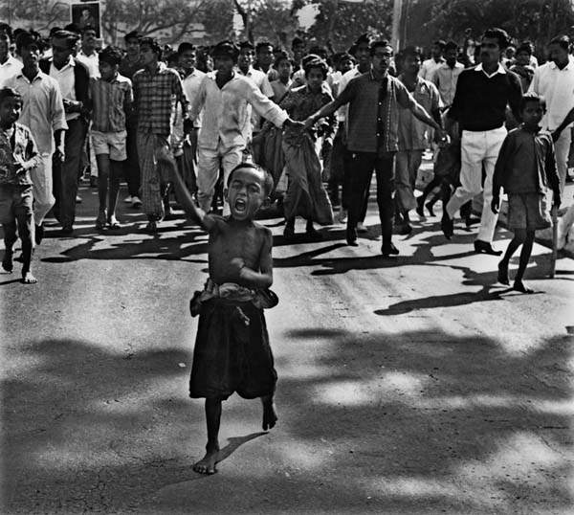
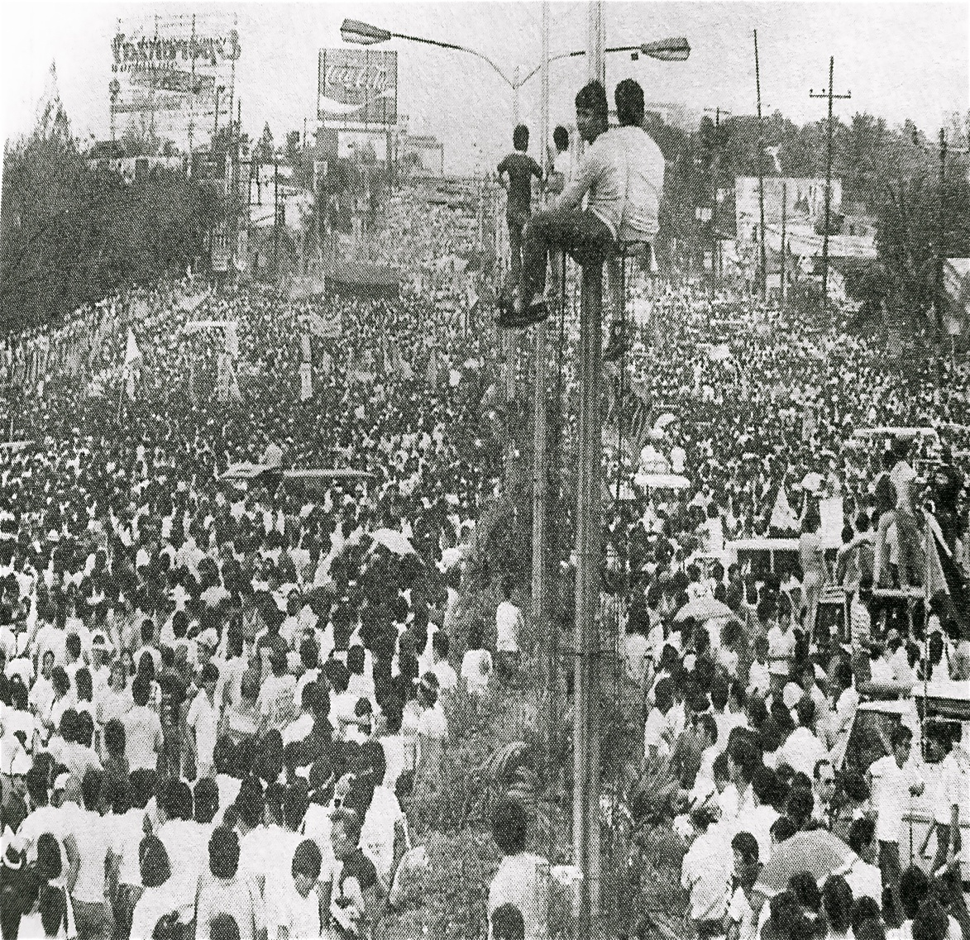
তোমরা কিসের ছবি দেখছ ?
১৯৬৯ সালের গনআন্দোলন

Slide 4
আজকের পাঠ ফেব্রুয়ারি ১৯৬৯

Slide 5
শিখনফল
এ পাঠ শেষে শিক্ষার্থীরা-
কবি পরিচিতি বলতে পারবে
১৯৬৯ সালের গনআন্দোলনের প্রেক্ষাপট সম্পর্কে বলতে পারবে
শোষণ ও নিপীড়নের বিরুদ্ধে গণমানুষের ক্ষুব্ধ প্রতিক্রিয়া ব্যাখ্যা করতে পারবে
দেশপ্রেম কী ? তা ব্যাখ্যা করতে পারবে

Slide 6
কবি পরিচিতি
জন্ম: ১৯২৯ খ্রি. ২৪ অক্টোবর ঢাকায়
পৈত্রিক নিবাস পাহাড়তলি গ্রামে
ঢাকার পোগোজ স্কুল থেকে প্রবেশিকা, ঢাকা কলেজ থেকে ইন্টারমিডিয়েট, ঢাকা বিশ্ববিদ্যালয় থেকে বিএ পাস করেন
দৈনিক মর্নিং এজ, দৈনিক পাকিস্তান সাপ্তাহিক সোনার বাংলা পত্রিকায় সংবাদিকতা করেন
উল্লেখযোগ্য কাব্যগ্রন্থ: প্রথম গান দ্বিতীয় মৃত্যুর আগে, নিজ বাসভূমে, বন্দি শিবির থেকে উদ্ভট উটের পিঠে চলেছে স্বদেশ
পুরস্কার: আদমজি পুরস্কার, বাংলা একাডেমি পুরস্কার, একুশে পদক, স্বাধীনতা পুরস্কারে ভূষিত হন
মৃত্যু: ২০০৬ খ্রিষ্টাব্দের ১৭ আগস্ট
শামসুর রাহমান

Slide 7
আবার ফুঠেছে দ্যাখো কৃষ্ণচূড়া থরে থরে শহরের পথে কেমন নিবিড় হয়ে

Slide 8
কখনো মিছিলে কখনো-বা একা হেটে যেতে মনে হয় ফুল নয়, ওরা শহিদের ঝলকিত রক্তের বুদ্বুদ,সৃতিগন্ধে ভরপুর

Slide 9
একুশের কৃষ্ণচূড়া আমাদের চেতনারই রং

Slide 10
এ-রঙের বিপরীত আছে অন্য রং, যে- রং লাগে না ভাল চোখে, যে রং সন্ত্রাস আনে

Slide 11
এখন সে রং ছেয়ে গেছে পথ-ঘাট, সারা দেশ ঘাতকের অশুভ আস্তানা

Slide 12
চতুর্দিকে মানবিক বাগান হচ্ছে তছনছ

Slide 13
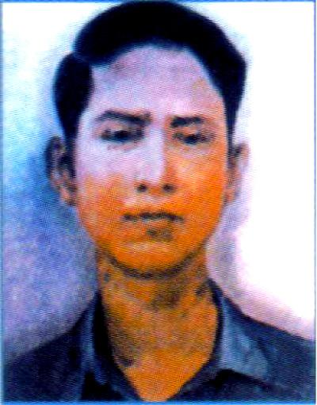
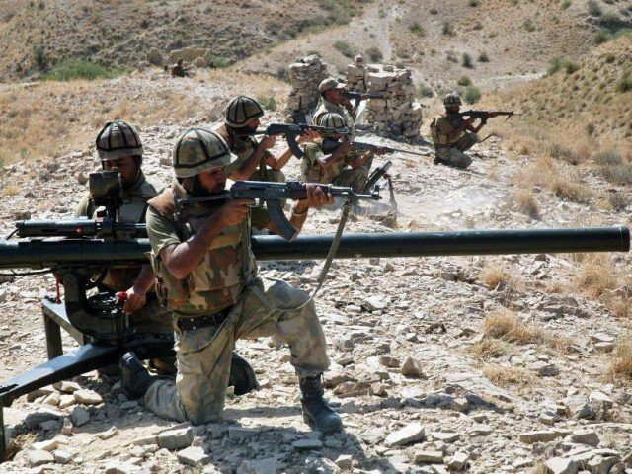
আবার সালাম নামে রাজপথে, শূনে তোলে ফ্ল্যাগ বরকত বুক পাতে ঘাতকের থাবার সম্মুখে

Slide 14
দেখলাম সালামের হাত থেকে নক্ষত্রের মতো ঝরে অবিরত অবিনাশী বর্ণমালা

Slide 15
আর বরকত বলে গাঢ় উচ্চারণে এখনো বীরের রক্তে দুঃখিনী মাতার অশ্রুজলে

Slide 16
ফোটে ফুল বাস্তবের বিশাল চত্বরে হৃদয়ের হরিৎ উপত্যকায়। সেই ফুল আমাদেরই প্রাণ

Slide 17
একক কাজ
একুশের কৃষ্ণচূড়া বলতে কী বোঝানো হয়েছে ?
ঘাতকের অশুভ আস্তানা দ্বারা কী বোঝানো হয়েছে ?
‘একুশের কৃষ্ণচূড়া আমাদের চেতনারই রং’ বলতে কী বোঝানো হয়েছে ?

Slide 18
দলগত কাজ
শাপলা: আলোচ্য কবিতায় ভাষাআন্দোলনের যে চরণগুলো পাওয়া যায় তা চিহ্নিত কর
গোলাপ: আলোচ্য কবিতায় গণজাগরণের যে চরণগুলো পাওয়া যায় তা চিহ্নিত কর

Slide 19
বাড়ির কাজ
আলোচ্য কবিতাটি মূলত কী ধরনের কবিতা এবং কিবিতার প্রেক্ষাপট সম্পর্কে একটি অনুচ্ছেদ তৈরি করে আনবে।

Slide 20
সবাইকে ধন্যবাদ
evsjv‡`k wPiRxex ‡nvK

